Slide 1
Aandachtspunten afhandeling bezwaar- en beroepsprocedures
Ruud Kathmann
Marco Kuijper
Gerdine van Leersum
Theo van der Mark
Rebecca Vorstermans

Slide 2
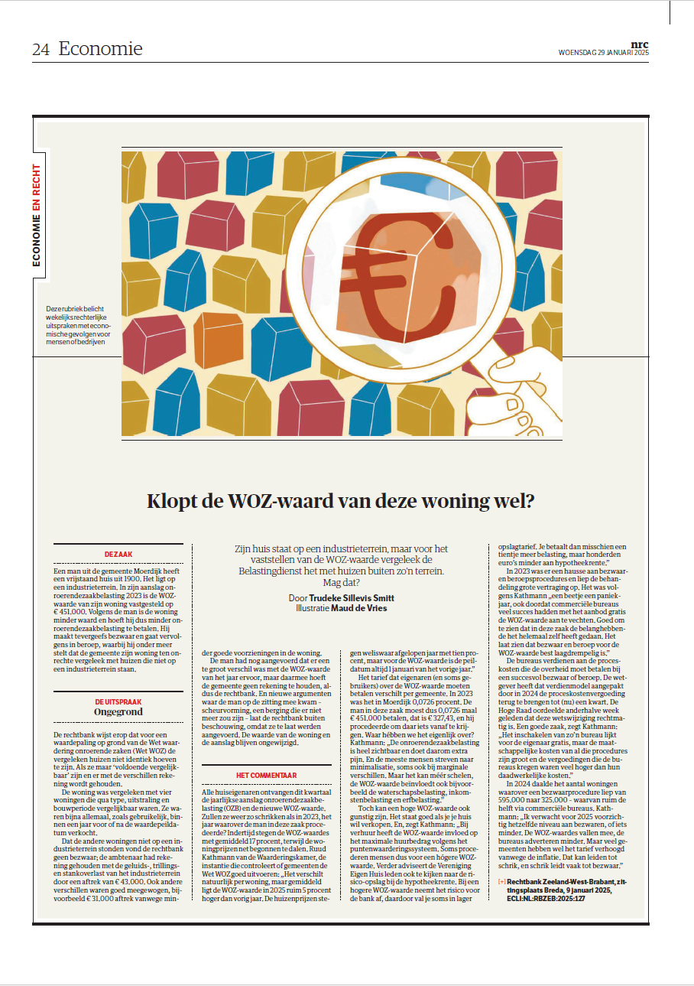

Slide 4
Programma
Deel 1: Nederlands perspectief: Vertrouwen in een aanslag gemeentelijke belastingen
Gemeentebelastingen en Basisinformatie Drechtsteden
Gerdine van Leersum & Theo van der Mark
Deel 2: Internationaal perspectief: ervaringen uit Canada
Property Valuation Services Corporation
Rebecca Vorstermans
Deel 3: Actuele jurisprudentie
Samenvatting en afsluiting

Slide 5
Deel 1: Vertrouwen in een aanslag gemeentelijke belastingen
Gemeentebelastingen en Basisinformatie Drechtsteden

Slide 6
Vertrouwen in een aanslag gemeentelijke belastingen
Gerdine van Leersum & Theo van der Mark
Januari 2025

Slide 7
Vertrouwen in een juiste aanslag begint met een goed aanslagbiljet
Vertrouwen in een aanslag gemeentelijke belastingen
Aanslagbiljet op maat

Slide 8
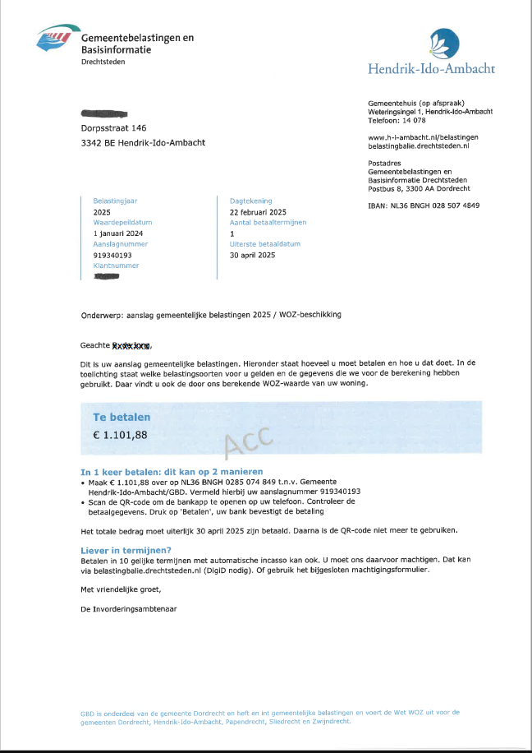
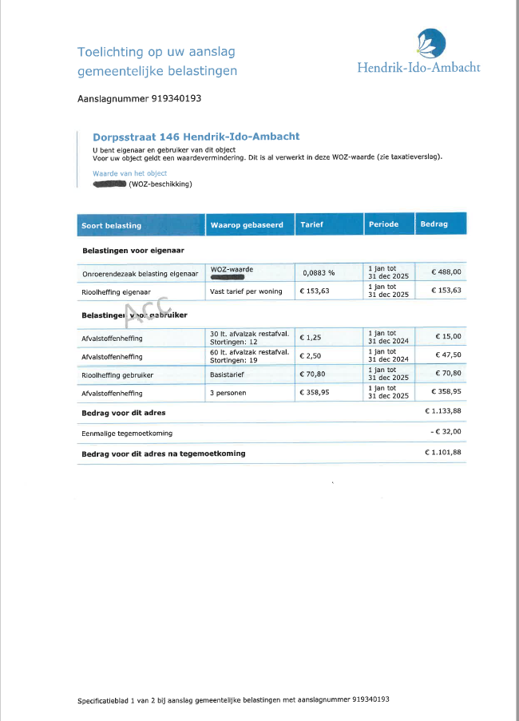
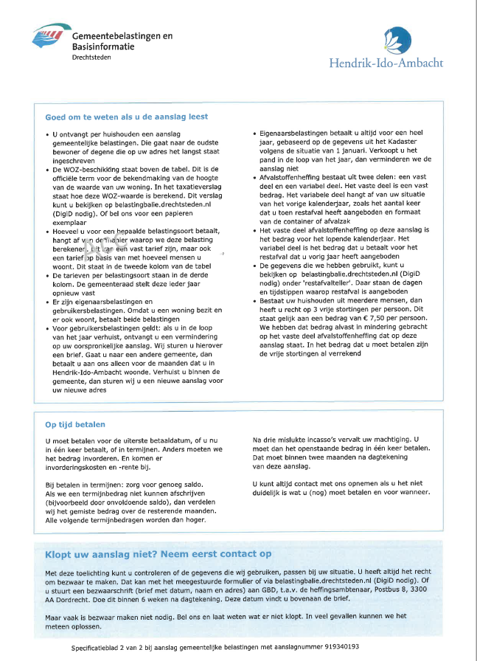
Vertrouwen in een juiste aanslag begint met een goed aanslagbiljet

Slide 9
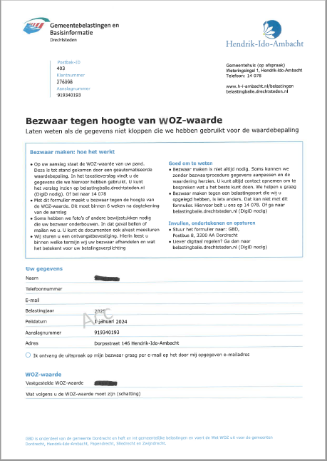
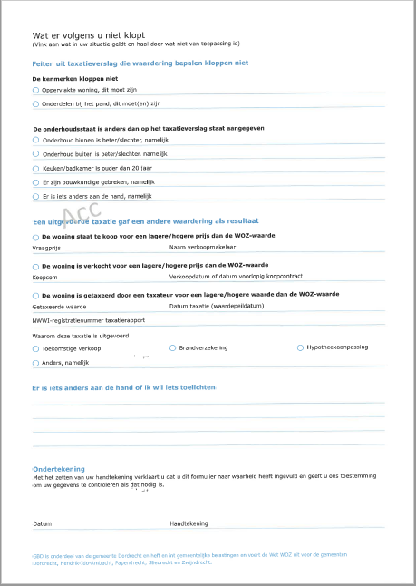
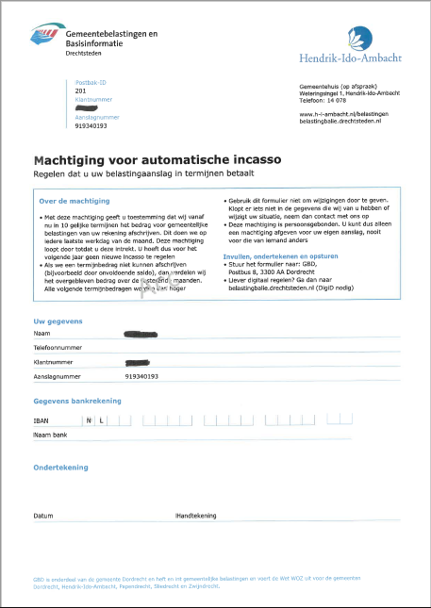
Vertrouwen in een juiste aanslag begint met een goed aanslagbiljet

Slide 10
en een taxatieverslag op maat
Aanslagbiljet op maat
Taxatieverslag op maat
Vertrouwen in een aanslag gemeentelijke belastingen

Slide 11
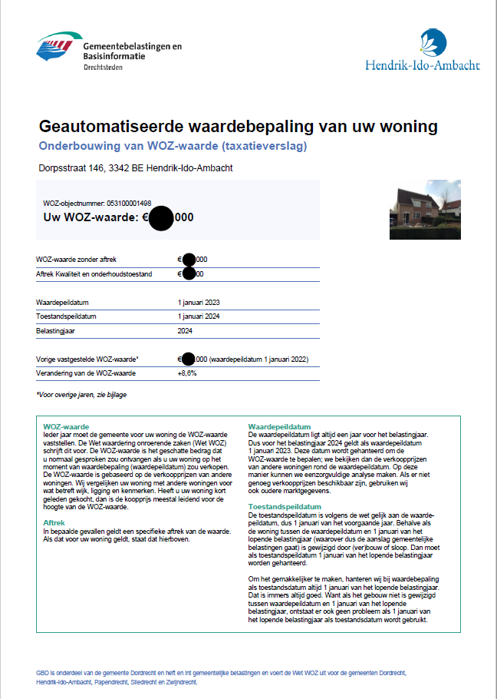
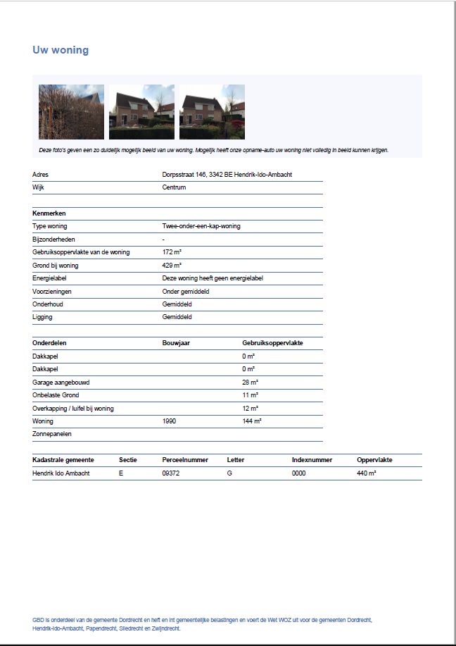
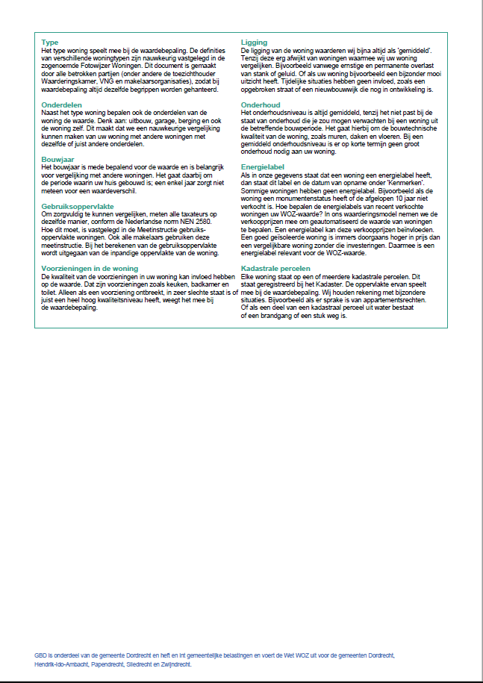
Taxatieverslag op maat

Slide 12
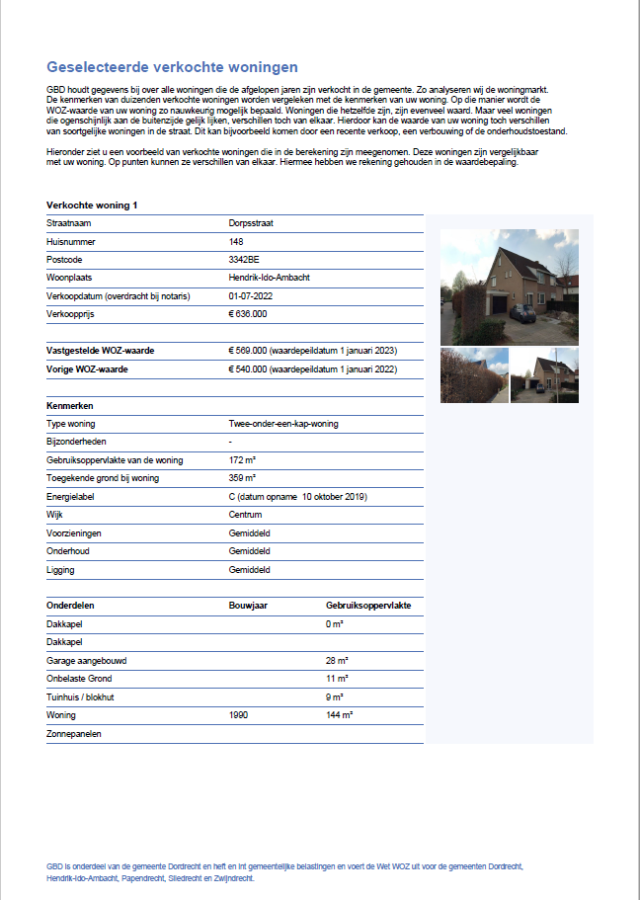
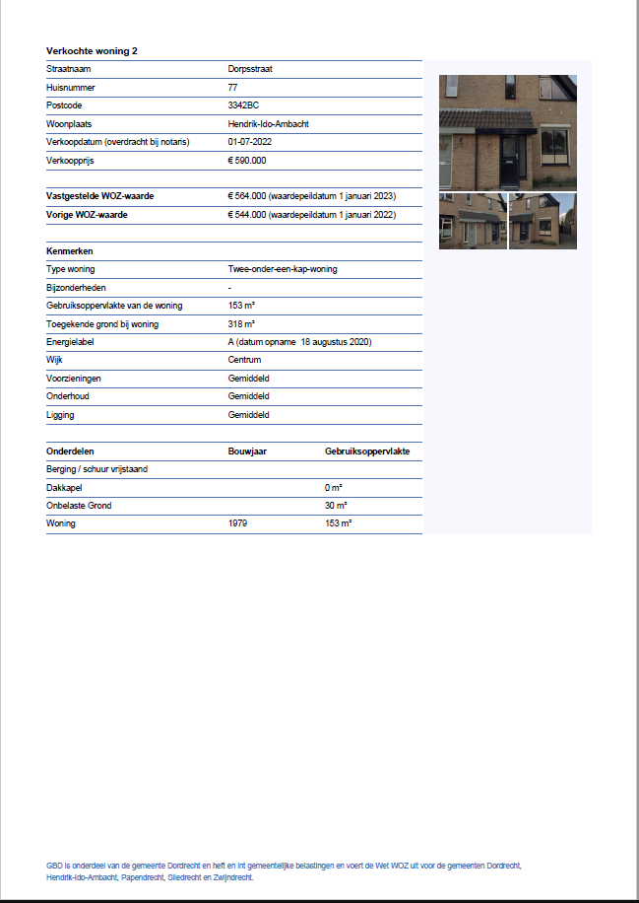
Taxatieverslag op maat

Slide 13
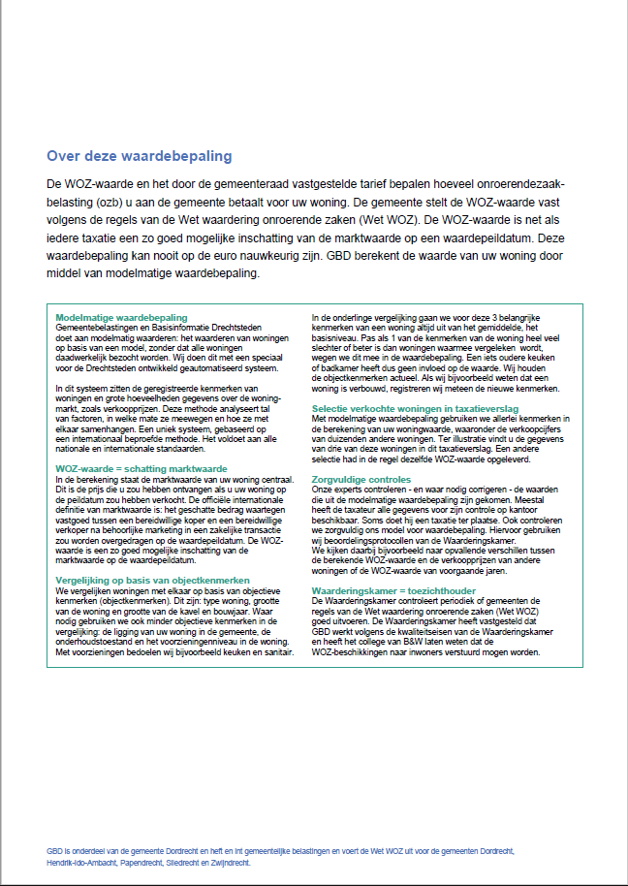
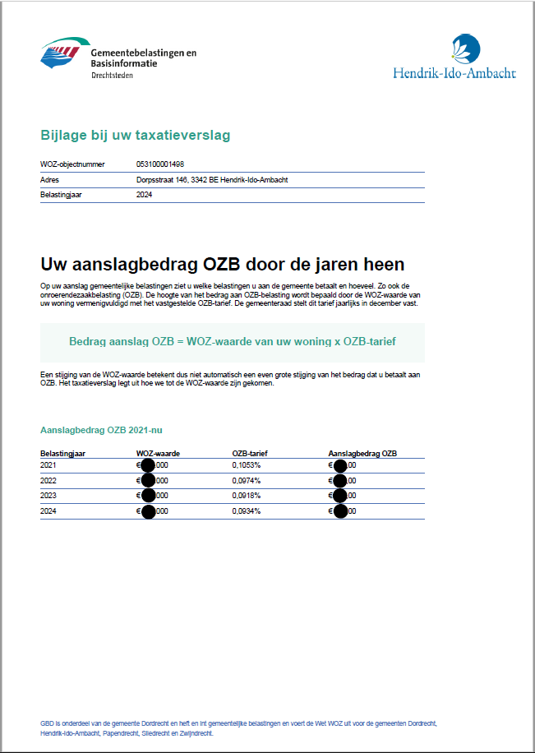
Taxatieverslag op maat

Slide 14
En ook een advertentie in de krant
Aanslagbiljet op maat
Taxatieverslag op maat
Advertentie (aankondiging) in de krant
Vertrouwen in een aanslag gemeentelijke belastingen

Slide 15
Aanslagbiljet in de krant

Slide 16
Verder bouwen aan vertrouwen
Contact bij vragen of bezwaar aanbieden
Kanalen open
Geen inloopavonden
Nieuw in 2025: baliebezoek bij taxateur zonder afspraak
Snel reageren op vraag/bezwaar en zo mogelijk afhandelen
Eerlijk en transparant en niet anoniem
NCNP komt in ons woordenboek niet voor
Vertrouwen in een aanslag gemeentelijke belastingen

Slide 17
Afsluitend
Wie kan het vertrouwen van inwoners in de overheid vergroten?
Dat kunnen wij!
Vertrouwen in een aanslag gemeentelijke belastingen

Slide 18
Internationaal perspectief: ervaringen uit Canada
Property Valuation Services Corporation

Slide 19
Vooraf
Werkt voor alle gemeenten van provincie Nova Scotia
930.000 inwoners
49 gemeenten
Doet alleen taxatiewerkzaamheden voor gemeenten in provincie
Lijkt op Nederlandse systeem
Heeft ook jaarlijkse waardebepaling
Marktwaarde is de grondslag
Taxeert met AI-systeem

Slide 20
Actuele jurisprudentie
Rondom box 3 en uit te keren proceskosten

Slide 21
In het nieuws

Slide 22
Belang van tijdige beschikkingen: BOX 3
waardeverandering = rendement
2024 2025
WOZ € 150.000 WOZ € 160.000
€ 10.000
BELANG TIJDIGHEID!
Hoge Raad 20 december 2024, ECLI:NL:HR:2024:1879 (box 3)

Slide 23
Belang van de toestandsdatum: BOX 3
waardeverandering ≠ rendement
2024 2025
UITBREIDING/VERBETERING
€ 100.000
WOZ € 150.000
WOZ € 250.000
belang correcte registratie wijziging kenmerken! (ingangsdatum en toestandsdatum)
“Voor zover de waarde aan het eind van het jaar correspondeert met de investering, kan niet worden gezegd dat de belastingplichtige in werkelijkheid rendement heeft behaald. Het gaat in zoverre slechts om (de tegenwaarde van) de eigen inbreng.”

Slide 24
Tijdige hoorzittingen, tijdige bezwaarafhandeling
Plan de hoorzitting direct, bij voorkeur in de ontvangstbevestiging.
Na het toesturen van twee uitnodigingen, met concrete opties (data en tijdstippen én plaats) is een professioneel gemachtigde voldoende ‘in de gelegenheid gesteld te worden gehoord’ (ECLI:NL:GHARL:2016:640).
Met inwoners die zelf bezwaar, zal een telefoongesprek volstaan.
Ook als door hen niet om een hoorzitting is verzocht, is een gesprek van toegevoegde waarde voor het vertrouwen. Door over en weer standpunten uit te wisselen, ontstaat sneller wederzijds begrip.

Slide 25
Eisen aan de uitnodiging
Ook voor het tijdig en zorgvuldig bekend maken van de uitnodiging voor de hoorzitting ligt de bewijslast bij de gemeente (ECLI:NL:GHARL:2021:8435).
Als een e-mailadres bekend is en door gemachtigde wordt gebruikt om te communiceren met de gemeente, dan mag de gemeente de uitnodigingen daarheen sturen (ECLI:NL:HR:2018:1967).

Slide 26
Hoge Raad
Beperkingen proceskostenvergoeding niet discriminerend en ook niet in strijd met EU-recht of internationale verdragen.
x0,25 en x0,10 in verhouding met doel en niet onredelijk
WOZ-factor alleen bij gemachtigden op basis van NCNP
Andere gemachtigden zijn bijzondere gevallen, dan geen WOZ-factor
Ook geen WOZ-factor als gemachtigde verwerende partij is
Hoge Raad 17 januari 2025, ECLI:NL:HR: (WOZ-factor toelaatbaar)

Slide 27
Proceskostenvergoeding en de WOZ
Dagtekening beschikking
2025
2024
2023

Slide 28
Proceskostenvergoeding en de WOZ
Dagtekening beschikking
2025
2024
2023
uitspraak op bezwaar
WOZ-factor = x 0,125
bedrag per punt = € 647

Slide 29
Proceskostenvergoeding en de WOZ
Dagtekening beschikking
2025
2024
2023
uitspraak op bezwaar in 2024
WOZ-factor = x 0,25
bedrag per punt = € 624
uitspraak op bezwaar in 2025
WOZ-factor = x 0,125
bedrag per punt = € 647
beroep WOZ-factor = x 0,25
punt in beroepsfase 2024 = € 875
punt in beroepsfase 2025 = € 907
uitspraak beroep in 2025
WOZ-factor = x 0,25
punt in beroepsfase 2025 = € 907

Slide 30
Proceskostenvergoeding en de WOZ
Dagtekening beschikking
2025
2024
2023
uitspraak op bezwaar in 2023
Geen WOZ-factor
bedrag per punt = € 296* * toen nog lagere bedrag
beroepsfase
Geen WOZ-factor in beroep want uitspraak in 2023
punt beroepsfase 2024 = € 875
punt beroepsfase 2025 = € 907

Slide 31
Proceskostenvergoeding en de WOZ
Dagtekening beschikking
2025
2024
2023
uitspraak op bezwaar in 2023
Geen WOZ-factor
bedrag per punt = € 296* * toen nog lagere bedrag
uitspraak op bezwaar in 2024
Geen WOZ-factor (i.v.m. dagtekening 2023)
punt in bezwaarfase = € 624* * HR: lagere bedrag buiten toepassing
beroepsfase
Geen WOZ-factor in beroep want uitspraak in 2023
punt beroepsfase 2024 = € 875
punt beroepsfase 2025 = € 907
beroepsfase
WOZ-factor beroep = x 0,25 (ivm uitspraak in 2024)
punt beroepsfase 2024 = € 875
punt beroepsfase 2025 = € 907

Slide 32
Proceskostenvergoeding en de WOZ
Dagtekening beschikking
2025
2024
2023
uitspraak op bezwaar in 2023
Geen WOZ-factor
bedrag per punt = € 296* * toen nog lagere bedrag
uitspraak op bezwaar in 2024
Geen WOZ-factor (i.v.m. dagtekening 2023)
punt in bezwaarfase = € 624* * HR: lagere bedrag buiten toepassing
uitspraak op bezwaar in 2025
Géén WOZ-factor (dagtek. 2023)
punt in bezwaarfase = € 647
beroepsfase
Geen WOZ-factor in beroep want uitspraak in 2023
punt beroepsfase 2024 = € 875
punt beroepsfase 2025 = € 907
beroepsfase
WOZ-factor beroep = x 0,25 (ivm uitspraak in 2024)
punt beroepsfase 2024 = € 875
punt beroepsfase 2025 = € 907
beroepsfase
WOZ-factor beroep = x 0,25
(ivm uitspraak in 2025)
punt beroepsfase 2025 = € 907

Slide 33
Proceskostenvergoeding en de WOZ
Dagtekening beschikking
2025
2024
2023
VARIANT = WOZ-beschikking over 2023 met dagtekening in 2024, uitspraak in 2025
uitspraak op bezwaar in 2023
Geen WOZ-factor
bedrag per punt = € 296* * toen nog lagere bedrag
uitspraak op bezwaar in 2024
Geen WOZ-factor (i.v.m. dagtekening 2023)
punt in bezwaarfase = € 624* * HR: lagere bedrag buiten toepassing
uitspraak op bezwaar in 2025
Géén WOZ-factor (dagtek. 2023)
punt in bezwaarfase = € 647
beroepsfase
Geen WOZ-factor in beroep want uitspraak in 2023
punt beroepsfase 2024 = € 875
punt beroepsfase 2025 = € 907
beroepsfase
WOZ-factor beroep = x 0,25 (ivm uitspraak in 2024)
punt beroepsfase 2024 = € 875
punt beroepsfase 2025 = € 907
beroepsfase
WOZ-factor beroep = x 0,25
(ivm uitspraak in 2025)
punt beroepsfase 2025 = € 907

Slide 34
Tot slot
Ruimte voor vragen
Kan ook via info@waarderingskamer.nl
Volgende webinar 13 februari 2025
Actualiteiten rond niet-woning taxaties
Ronald Mols en Poppo Groen
Veel succes met uw contact met belastingplichtigen!

Slide 35
Bedankt!
Tot de volgende keer!

